Slide 1



Studiebarometeret:
Sei kva du meiner om studieprogrammet ditt!
Den nasjonale undersøkinga av studentane si oppfatning av studiekvalitet på fagskular

Slide 2
Kva er Studiebarometeret
Den einaste nasjonale undersøkinga som spør studentane om korleis dei oppfattar kvaliteten på sitt eige studieprogram
Undersøkinga blir sendt ut til alle fagskulestudanter som:
  Tar meir enn 30 studiepoeng og er ferdige med første semesteret
  Eller tar 30 studiepoeng totalt i utdanninga si
Direktoratet for høgare utdanning og kompetanse
(HK-dir) utfører undersøkinga på oppdrag frå Kunnskapsdepartementet

Slide 3
Vi vil vite kva studentane meiner om:
Læringsaktivitetar
Informasjon
Praktisk gjennomføring
Eksamen eller liknande vurderinger
Læringsmiljø
… og andre aspekter ved utdanningen

Slide 4
Korleis svare på undersøkinga?
Ei personleg lenkje til undersøkinga blir sendt til studentane 8. april
Studentar som ikkje svarar, vil få påminningar på SMS eller epost
Opplysningane vil bli behandla konfidensielt og vil ikkje bli publisert på ein måte som kan identifisere enkeltpersonar

Slide 5
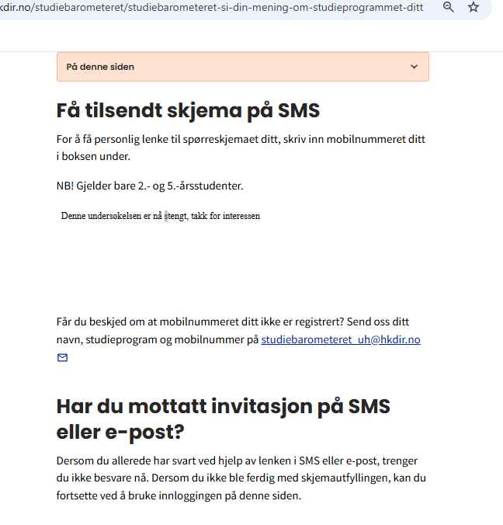
Viss studenten ikkje har mottatt undersøkinga
Studenten skannar QR-koden på kampanjemateriellet eller går direkte inn på https://hkdir.no/onsker-du-a-si-din-mening-om-utdanningen-din
Studenten skriv inn telefonnummeret sitt i boksen
Viss studenten får beskjed om at mobilnummeret sitt ikkje er registrert, fyller hen inn informasjon ved å klikke på lenkja på sida.
Studenten får deretter tilsendt undersøkinga
send
Fyll inn kontaktinfo her: lenke
NB: Studentar som ikkje har kontaktinformasjon registrert i myndigheitenes kontaktregister vil ikkje motta lenkje til undersøkinga og må derfor fylle inn informasjon via lenkja.

Slide 6
Kvifor skal studentar bruke tid på Studiebarometeret?
Gir studentar moglegheit til å uttrykkje seg om kva dei tykkjer er bra og mindre bra med utdanninga si
Gir studentar moglegheit til å påvirke utdanning si
Gir samfunnet kunnskap om utdanninga

Slide 7
Dessutan kan dei vinne premiar
🎉 3 vinnarar
💰 5 000 kr
🎉 10 vinnarar
💰 1 000 kr

Slide 8
Høg svarprosent er viktig!
For at programmet ditt skal visast i nettportalen
For at fagskular skal få korrekt informasjon om studiekvalitet

Slide 9
Tips for å få fleire til å svare
Informer studentane om undersøkinga i undervisninga – og be lærarar setje av 15 minutt til å svare på ho
Sprei informasjon på interne informasjonskanalar
Skap konkurranseklima på institusjonen
  F.eks. kake til program/avdeling med høgst svarprosent

Slide 10
Meir informasjon?
Les meir om undersøkinga på: Studiebarometeret for fagskoler | HK-dir
Resultat frå tidlegare undersøkingar: https://www.nokut.no/studiebarometeret/analyser
Fleire spørsmål? Kontakt gjerne HK-dir på e-post: studiebarometeret_fagskole@hkdir.no

